Slide 1

Plan
I. Présentation et objectifs
II. Analyse
III. Développement Android
IV. Bilan
V. Démonstration

Slide 2


Réalisation d’un coach GPS sur mobile Android
Tuteur : Yann Mathet
Thibault Lefrançois M1 DNR-2I
Maxime Varin

Slide 3
I. Présentation et objectifs

Slide 4
Contexte

Slide 5
Objectifs
Enregistrer une trajectoire : Trajet
Enregistrement des coordonnées GPS du trajet.
Visualisation du trajet sur une carte.
Regrouper les trajectoires : Parcours
Comparer deux trajets.

Slide 6
II. Analyse

Slide 7


Technologies utilisées
Android
Java
SQLite
XML
GPX

Slide 8
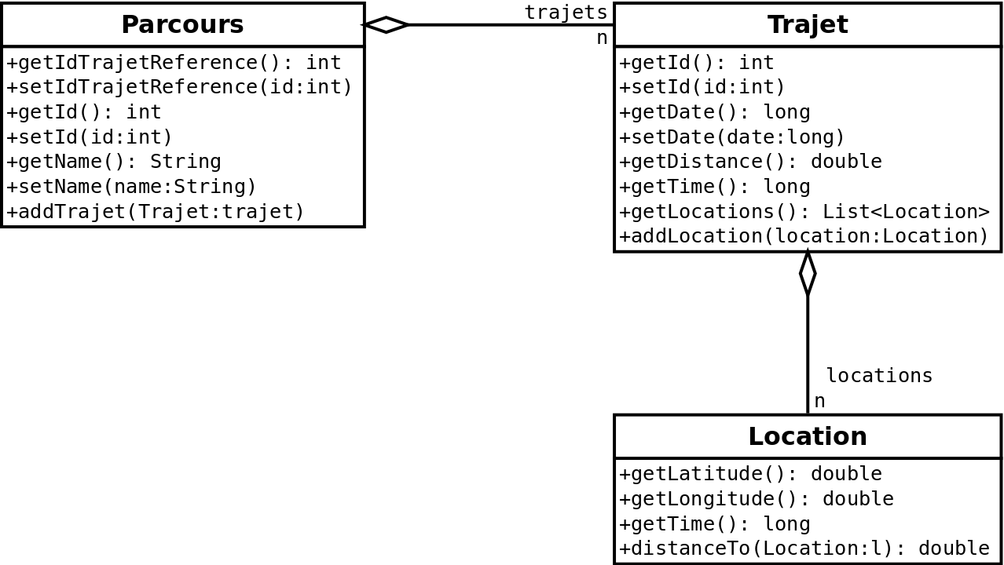
Diagramme de classes

Slide 9
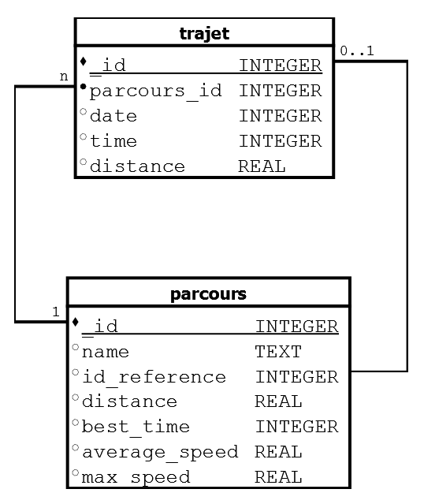
Modèle conceptuel de données

Slide 10
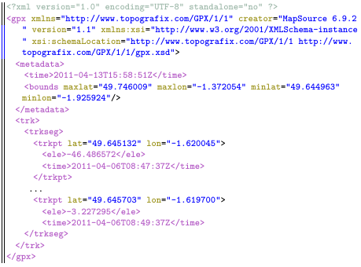
Le Format GPX
Latitude
Longitude
Date

Slide 11
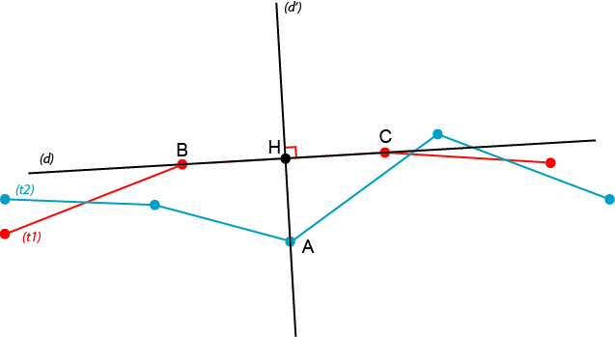
Comparaison de trajectoires :
La projection
Projection de A
Calcul des coordonnées de H
Rapport BH/BC
Interpolation
temporelle

Slide 12
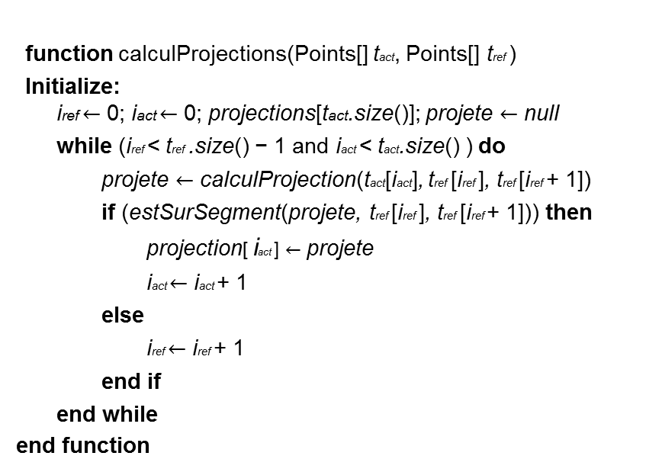
Comparaison de trajectoires :
L’algorithme
3
5
0
tact
1
3
tref
0
2
2
4
1
function calculProjections(Points[] tact, Points[] tref )
Initialize:
iref $←$ 0; iact $←$ 0; projections[tact.size()]; projete $←$ null
while (iref < tref .size() − 1 and iact < tact.size() ) do
projete $←$ calculProjection(tact[iact], tref [iref ], tref [iref + 1])
if (estSurSegment(projete, tref [iref ], tref [iref + 1])) then
projection[ iact ] $←$ projete
iact $←$ iact + 1
else
iref $←$ iref + 1
end if
end while
end function

Slide 13
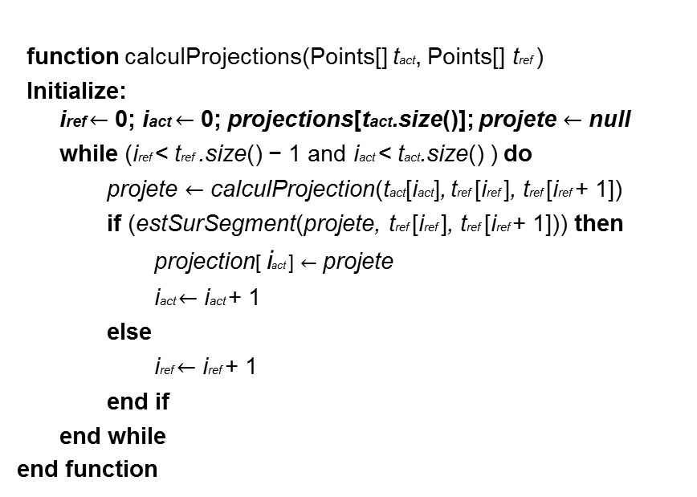
Comparaison de trajectoires :
L’algorithme
iref
iact
3
5
0
tact
1
3
tref
0
2
2
4
Projections
projete
null
1
function calculProjections(Points[] tact, Points[] tref )
Initialize:
iref $←$ 0; iact $←$ 0; projections[tact.size()]; projete $←$ null
while (iref < tref .size() − 1 and iact < tact.size() ) do
projete $←$ calculProjection(tact[iact], tref [iref ], tref [iref + 1])
if (estSurSegment(projete, tref [iref ], tref [iref + 1])) then
projection[ iact ] $←$ projete
iact $←$ iact + 1
else
iref $←$ iref + 1
end if
end while
end function

Slide 14
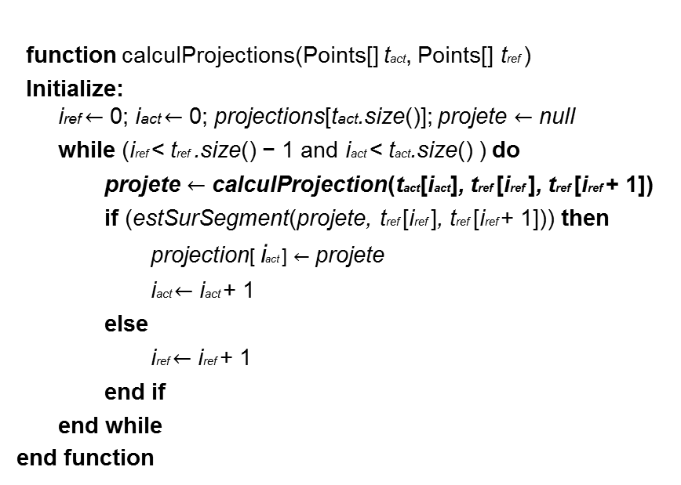
Comparaison de trajectoires :
L’algorithme
iref
iact
3
5
0
tact
1
3
tref
0
2
2
4
Projections
projete
0´
0´
1
function calculProjections(Points[] tact, Points[] tref )
Initialize:
iref $←$ 0; iact $←$ 0; projections[tact.size()]; projete $←$ null
while (iref < tref .size() − 1 and iact < tact.size() ) do
projete $←$ calculProjection(tact[iact], tref [iref ], tref [iref + 1])
if (estSurSegment(projete, tref [iref ], tref [iref + 1])) then
projection[ iact ] $←$ projete
iact $←$ iact + 1
else
iref $←$ iref + 1
end if
end while
end function

Slide 15
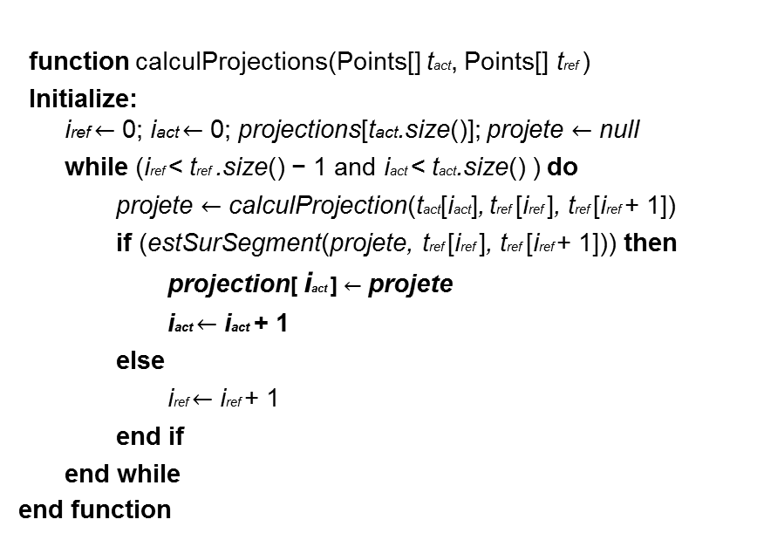
Comparaison de trajectoires :
L’algorithme
iref
iact
3
5
0
tact
1
3
tref
0
2
2
4
Projections
0 | 0´
projete
0´
0´
1
function calculProjections(Points[] tact, Points[] tref )
Initialize:
iref $←$ 0; iact $←$ 0; projections[tact.size()]; projete $←$ null
while (iref < tref .size() − 1 and iact < tact.size() ) do
projete $←$ calculProjection(tact[iact], tref [iref ], tref [iref + 1])
if (estSurSegment(projete, tref [iref ], tref [iref + 1])) then
projection[ iact ] $←$ projete
iact $←$ iact + 1
else
iref $←$ iref + 1
end if
end while
end function

Slide 16
Comparaison de trajectoires :
L’algorithme
iref
iact
3
5
0
tact
1
3
tref
0
2
2
4
Projections
0 | 0´
projete
0´´
0´
1
0´´
function calculProjections(Points[] tact, Points[] tref )
Initialize:
iref $←$ 0; iact $←$ 0; projections[tact.size()]; projete $←$ null
while (iref < tref .size() − 1 and iact < tact.size() ) do
projete $←$ calculProjection(tact[iact], tref [iref ], tref [iref + 1])
if (estSurSegment(projete, tref [iref ], tref [iref + 1])) then
projection[ iact ] $←$ projete
iact $←$ iact + 1
else
iref $←$ iref + 1
end if
end while
end function

Slide 17
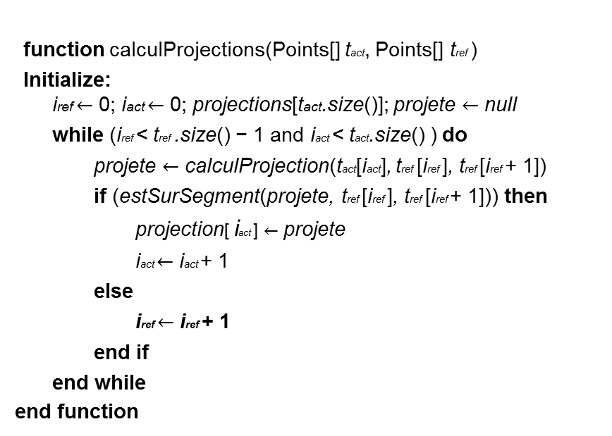
Comparaison de trajectoires :
L’algorithme
iact
iref
3
5
0
tact
1
3
tref
0
2
2
4
Projections
0 | 0´
projete
0´´
0´
1
0´´
function calculProjections(Points[] tact, Points[] tref )
Initialize:
iref $←$ 0; iact $←$ 0; projections[tact.size()]; projete $←$ null
while (iref < tref .size() − 1 and iact < tact.size() ) do
projete $←$ calculProjection(tact[iact], tref [iref ], tref [iref + 1])
if (estSurSegment(projete, tref [iref ], tref [iref + 1])) then
projection[ iact ] $←$ projete
iact $←$ iact + 1
else
iref $←$ iref + 1
end if
end while
end function

Slide 18
Comparaison de trajectoires :
L’algorithme
iact
iref
3
5
0
tact
1
3
tref
0
2
2
4
Projections
0 | 0´
projete
1´
0´
1
1´
function calculProjections(Points[] tact, Points[] tref )
Initialize:
iref $←$ 0; iact $←$ 0; projections[tact.size()]; projete $←$ null
while (iref < tref .size() − 1 and iact < tact.size() ) do
projete $←$ calculProjection(tact[iact], tref [iref ], tref [iref + 1])
if (estSurSegment(projete, tref [iref ], tref [iref + 1])) then
projection[ iact ] $←$ projete
iact $←$ iact + 1
else
iref $←$ iref + 1
end if
end while
end function

Slide 19
Comparaison de trajectoires :
L’algorithme
iact
iref
3
5
0
tact
1
3
tref
0
2
2
4
Projections
0 | 0´
1 | 1´
projete
1´
0´
1
1´
function calculProjections(Points[] tact, Points[] tref )
Initialize:
iref $←$ 0; iact $←$ 0; projections[tact.size()]; projete $←$ null
while (iref < tref .size() − 1 and iact < tact.size() ) do
projete $←$ calculProjection(tact[iact], tref [iref ], tref [iref + 1])
if (estSurSegment(projete, tref [iref ], tref [iref + 1])) then
projection[ iact ] $←$ projete
iact $←$ iact + 1
else
iref $←$ iref + 1
end if
end while
end function

Slide 20
Comparaison de trajectoires :
L’algorithme
iact
iref
3
5
0
tact
1
3
tref
0
2
2
4
Projections
0 | 0´
1 | 1´
projete
1´´
0´
1
1´
1´´
function calculProjections(Points[] tact, Points[] tref )
Initialize:
iref $←$ 0; iact $←$ 0; projections[tact.size()]; projete $←$ null
while (iref < tref .size() − 1 and iact < tact.size() ) do
projete $←$ calculProjection(tact[iact], tref [iref ], tref [iref + 1])
if (estSurSegment(projete, tref [iref ], tref [iref + 1])) then
projection[ iact ] $←$ projete
iact $←$ iact + 1
else
iref $←$ iref + 1
end if
end while
end function

Slide 21
Comparaison de trajectoires :
L’algorithme
iact
iref
5
3
0
tact
1
3
tref
0
2
2
4
Projections
0 | 0´
1 | 1´
projete
1´
0´
1
1´
1´´
function calculProjections(Points[] tact, Points[] tref )
Initialize:
iref $←$ 0; iact $←$ 0; projections[tact.size()]; projete $←$ null
while (iref < tref .size() − 1 and iact < tact.size() ) do
projete $←$ calculProjection(tact[iact], tref [iref ], tref [iref + 1])
if (estSurSegment(projete, tref [iref ], tref [iref + 1])) then
projection[ iact ] $←$ projete
iact $←$ iact + 1
else
iref $←$ iref + 1
end if
end while
end function

Slide 22
Comparaison de trajectoires :
L’algorithme
iact
iref
5
3
0
tact
1
2´
3
tref
0
2
2
4
Projections
0 | 0´
1 | 1´
projete
2´
0´
1
1´
function calculProjections(Points[] tact, Points[] tref )
Initialize:
iref $←$ 0; iact $←$ 0; projections[tact.size()]; projete $←$ null
while (iref < tref .size() − 1 and iact < tact.size() ) do
projete $←$ calculProjection(tact[iact], tref [iref ], tref [iref + 1])
if (estSurSegment(projete, tref [iref ], tref [iref + 1])) then
projection[ iact ] $←$ projete
iact $←$ iact + 1
else
iref $←$ iref + 1
end if
end while
end function

Slide 23
Comparaison de trajectoires :
L’algorithme
iact
iref
5
3
0
tact
1
2´
3
tref
0
2
2
4
Projections
0 | 0´
1 | 1´
2 | 2´
projete
2´
0´
1
1´
function calculProjections(Points[] tact, Points[] tref )
Initialize:
iref $←$ 0; iact $←$ 0; projections[tact.size()]; projete $←$ null
while (iref < tref .size() − 1 and iact < tact.size() ) do
projete $←$ calculProjection(tact[iact], tref [iref ], tref [iref + 1])
if (estSurSegment(projete, tref [iref ], tref [iref + 1])) then
projection[ iact ] $←$ projete
iact $←$ iact + 1
else
iref $←$ iref + 1
end if
end while
end function

Slide 24
Comparaison de trajectoires :
L’algorithme
iact
iref
2´´
3
5
0
tact
1
2´
3
tref
0
2
2
4
Projections
0 | 0´
1 | 1´
2 | 2´
projete
2´´
0´
1
1´
function calculProjections(Points[] tact, Points[] tref )
Initialize:
iref $←$ 0; iact $←$ 0; projections[tact.size()]; projete $←$ null
while (iref < tref .size() − 1 and iact < tact.size() ) do
projete $←$ calculProjection(tact[iact], tref [iref ], tref [iref + 1])
if (estSurSegment(projete, tref [iref ], tref [iref + 1])) then
projection[ iact ] $←$ projete
iact $←$ iact + 1
else
iref $←$ iref + 1
end if
end while
end function

Slide 25
Comparaison de trajectoires :
L’algorithme
iref
iact
2´´
3
5
0
tact
1
2´
3
tref
0
2
2
4
Projections
0 | 0´
1 | 1´
2 | 2´
projete
2´´
0´
1
1´
function calculProjections(Points[] tact, Points[] tref )
Initialize:
iref $←$ 0; iact $←$ 0; projections[tact.size()]; projete $←$ null
while (iref < tref .size() − 1 and iact < tact.size() ) do
projete $←$ calculProjection(tact[iact], tref [iref ], tref [iref + 1])
if (estSurSegment(projete, tref [iref ], tref [iref + 1])) then
projection[ iact ] $←$ projete
iact $←$ iact + 1
else
iref $←$ iref + 1
end if
end while
end function

Slide 26
Comparaison de trajectoires :
L’algorithme
iref
iact
3
5
0
tact
1
2´
3
4
tref
0
2
2
3´
Projections
0 | 0´
1 | 1´
2 | 2´
projete
3´
0´
1
1´
function calculProjections(Points[] tact, Points[] tref )
Initialize:
iref $←$ 0; iact $←$ 0; projections[tact.size()]; projete $←$ null
while (iref < tref .size() − 1 and iact < tact.size() ) do
projete $←$ calculProjection(tact[iact], tref [iref ], tref [iref + 1])
if (estSurSegment(projete, tref [iref ], tref [iref + 1])) then
projection[ iact ] $←$ projete
iact $←$ iact + 1
else
iref $←$ iref + 1
end if
end while
end function

Slide 27
Comparaison de trajectoires :
L’algorithme
iact
3
5
0
tact
1
2´
3
4
tref
0
2
2
3´
Projections
0 | 0´
1 | 1´
2 | 2´
projete
3´
0´
1
1´
iref
function calculProjections(Points[] tact, Points[] tref )
Initialize:
iref $←$ 0; iact $←$ 0; projections[tact.size()]; projete $←$ null
while (iref < tref .size() − 1 and iact < tact.size() ) do
projete $←$ calculProjection(tact[iact], tref [iref ], tref [iref + 1])
if (estSurSegment(projete, tref [iref ], tref [iref + 1])) then
projection[ iact ] $←$ projete
iact $←$ iact + 1
else
iref $←$ iref + 1
end if
end while
end function

Slide 28
Comparaison de trajectoires :
L’algorithme
iact
3
5
tact
2´
3
0
1
2
4
4´
tref
0
2
Projections
0 | 0´
1 | 1´
2 | 2´
projete
4´
0´
1
1´
iref
function calculProjections(Points[] tact, Points[] tref )
Initialize:
iref $←$ 0; iact $←$ 0; projections[tact.size()]; projete $←$ null
while (iref < tref .size() − 1 and iact < tact.size() ) do
projete $←$ calculProjection(tact[iact], tref [iref ], tref [iref + 1])
if (estSurSegment(projete, tref [iref ], tref [iref + 1])) then
projection[ iact ] $←$ projete
iact $←$ iact + 1
else
iref $←$ iref + 1
end if
end while
end function

Slide 29
Comparaison de trajectoires :
L’algorithme
iact
3
5
tact
2´
3
0
1
2
4
4´
tref
0
2
Projections
0 | 0´
1 | 1´
2 | 2´
3 | 4´
projete
4´
0´
1
1´
iref
function calculProjections(Points[] tact, Points[] tref )
Initialize:
iref $←$ 0; iact $←$ 0; projections[tact.size()]; projete $←$ null
while (iref < tref .size() − 1 and iact < tact.size() ) do
projete $←$ calculProjection(tact[iact], tref [iref ], tref [iref + 1])
if (estSurSegment(projete, tref [iref ], tref [iref + 1])) then
projection[ iact ] $←$ projete
iact $←$ iact + 1
else
iref $←$ iref + 1
end if
end while
end function

Slide 30
Comparaison de trajectoires :
L’algorithme
3
5
0
tact
1
3
0
tref
2
2
4
1

Slide 31
III. Développement Android

Slide 32
Les activités

Slide 33
Gestion des ressources

Slide 34
Layouts

Slide 35
IV. Bilan

Slide 36
Fonctionnalités développées
Gérer des parcours et des trajets
Afficher le trajet sur une carte
Consulter l’historique des trajets
Consulter les différentes statistiques relatives aux parcours
Consulter les différentes statistiques relatives aux trajets

Slide 37
Difficultés rencontrées
Le développement pour Android
L’algorithme de comparaison
Les tests

Slide 38
Perspectives d’avenir
Définir des objectifs.
Créer des graphiques.
Détection automatique d’un parcours.

Slide 39
V. Démonstration

